Slide 1
ゾーン・チェアパーソンとして
成功するために
Notes:
今日のセミナーでは、ゾーン・チェアパーソンの役割について検討していきます。
ゾーン・チェアパーソンを務めた経験のある方もいれば、これから務めようとしている方もいらっしゃるでしょう。いずれにしても、この機会を最大限に活かして、ゾーン・チェアパーソンとして成功するためのアイディアや実践方法を分かち合っていただければと、心から願っております。
ゾーン・チェアパーソンの重要性と、クラブに対するその支援について、話し合っていきましょう。

Slide 2
今日のセミナーで考えていくこと
ゾーンまたはリジョン・チェアパーソンの役割
任期の成功に備えるための方法
クラブにとってのゾーン会議の価値の最大化 – 準備、参加、フォローアップ！
ゾーンおよびリジョン・チェアパーソン - グローバル・メンバーシップ・アプローチ
クラブに対するフォローアップ
アワード
Notes:
今日のセミナーでは、ともにこのようなことについて考えていきます。
ゾーンまたはリジョン・チェアパーソンの役割について検討します。
任期の成功に備える方法を学びます。
クラブを重視します！クラブと積極的に関わり続け、継続的にコミュニケーションを取り合うようにしてください。これは、私が最も情熱を感じている分野です。新会員にはメンターが必要ですが、それと同じくらい、クラブにもメンターが必要です。そのため皆さんには、担当するクラブのメンター、そして情報源になっていただきたいのです！
クラブ役員にとってのゾーン会議の価値が、最大限に高まるようにしてください。明日のリーダーを発掘しましょう！引き継ぎ計画を立てるよう強調しましょう！
会議は常に能率的に、クラブを焦点に据えましょう！彼らのニーズは何でしょうか？資料を配るだけでは不十分です！クラブに目標を定め、抱えている問題について話し合う機会を提供するようにしてください。
皆さんとゾーン内のクラブが利用できるリソースやツールを紹介してください。
クラブの問題を地区役員に伝える最善の方法を見つけてください。
ベストプラクティス、成功事例、疑問を分かち合いましょう。

Slide 3
ゾーン・チェアパーソンの役割
Notes:
それでは、ゾーン・チェアパーソンの役割について検討していきましょう。

Slide 4

ゾーン・チェアパーソンは鎖の輪
地区
クラブ
画像はDavid Castillo Dominiciの厚意による/ FreeDigitalPhotos.net
Notes:
ゾーン・チェアパーソンは、ゾーン内のクラブの成功を支援するという重要な役割を果たします。
ゾーン・チェアパーソンはちょうど鎖の輪のように、クラブと地区を結び付ける存在です。*したがって皆さんは、結び付きを強くするために全力を尽くさなければなりません！一にも二にもコミュニケーションが大切です！
このことは、暫定ゾーンや暫定リジョンのチェアパーソンにも当てはまります！
彼らはなぜ選ばれたのか、何を提供するのか…その他について話し合っていきましょう。

Slide 5


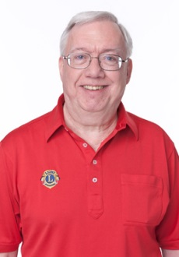



緊密に協力することになるクラブ役員
会長
副会長
幹事
ゾーン・チェアパーソン
会員委員長
奉仕委員長
Notes:
皆さんは多くの時間を、こうした主要なクラブ役員と過ごすことになるでしょう。主にクラブ会長、クラブ副会長、クラブ幹事ですが、クラブの会員委員長や奉仕委員長も含まれます。
また、成功するクラブの主な機能をそれぞれ支える常設委員会も設けられています。改訂された標準版クラブ会則及び付則では新たなクラブ役員が定められ、いくつかの役職の役割と責任も明確化されました。
この体制は、各地域社会と世界中で人道奉仕を強化し、改善していくための全体像の一部を成しています。

Slide 6

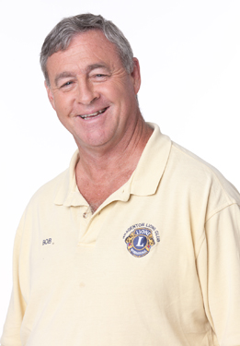
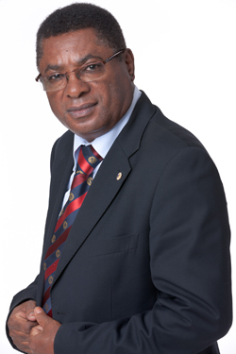

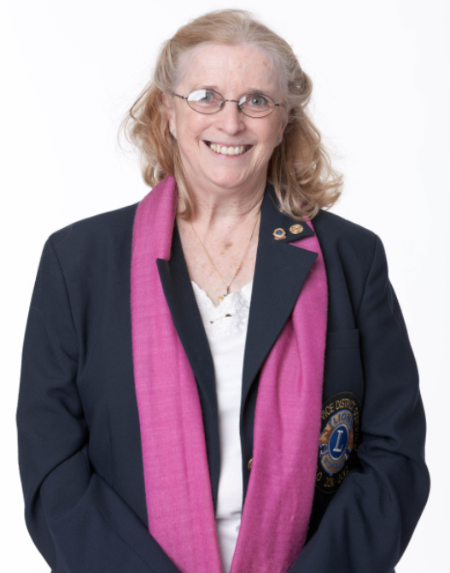
緊密に協力することになる地区ガバナー
およびグローバル・アクション・チーム
地区GMT
コーディネーター
地区GLT
コーディネーター
地区GST
コーディネーター
地区GET
コーディネーター
ゾーン・
チェアパーソン
地区ガバナー
Notes:
地区ガバナー諮問委員会は、ゾーン・チェアパーソンを通して地区ガバナーや地区キャビネットとコミュニケーションを取ります。これが実際に何を意味するのか、じっくり理解を深めていきましょう。つまり諮問委員会とは、GATのあらゆる側面を焦点とする作業委員会なのです。その役割は、クラブが新しい奉仕事業のアイディアと効果的な勧誘戦略を持てるよう支援することです。また、クラブがリーダーを発掘して育成し、会員にそれぞれ幸せな居場所を見つけるよう促すことで、会員が自信を持って新会員を勧誘し、他のライオンのメンターを務められるようにすることでもあります。これらを実現する上で不可欠な鍵となるのが皆さんです。より高いレベルの役職を引き受けることの重要性をクラブ役員が認識できるようにすることは、国際協会の存続にとって極めて重要です！
標準地区組織図によれば、ゾーン・チェアパーソンとリジョン・チェアパーソンは地区キャビネットを構成する役員であり、地区ガバナー諮問委員会のメンバーとして、キャビネットとクラブの間の主な連絡窓口を務めます。

Slide 7
双方向のコミュニケーションの窓口
地区グローバル・アクション・チーム
地区ガバナー諮問委員会
ゾーン・チェアパーソン
Notes:
ゾーン・チェアパーソンを含むあらゆるリーダーにとって、コミュニケーション、特に双方向のコミュニケーションは、役割を効果的に果たすための重要な要素です。双方向のコミュニケーションとは、既存の組織のさまざまなレベル間で情報を円滑に交換することです。
クラブと地区の接点として、皆さんは双方向のコミュニケーションを促進する役割を果たすことになります。つまり、地区のさまざまなレベル間のコミュニケーションの流れを戦略的に方向づけるとともに、いつでも連絡を取り合えるようにしていく、ということです。
皆さんはクラブ、そしてクラブ役員の重要な情報源であり、成果と課題に関するゾーン内のクラブからの情報を地区に伝達します。
地区、複合地区、ライオンズ・インターナショナルによって企画されるプログラムや事業に関する情報を伝えます。また、地区、複合地区、国際大会への参加をクラブに呼びかけます。
皆さんは、地区ガバナー・チームや地区グローバル・アクション・チームの各コーディネーターと緊密に協力し、クラブの健康を支えていくことになります。
さらに、ゾーン会議では、分かち合いと対話の機会をクラブ役員に提供し、クラブのリーダーが学習を深めるとともに、クラブの成功を祝えるようにもしていきます！

Slide 8
任期の開始に備えよう！
Notes:
任期が始まる前にどのように準備を整えることができるか、考えていきましょう！

Slide 9

地区がゾーン/リジョン・チェアパーソンに提供している研修があれば参加する。
ライオンズ学習センターで学習の機会を探す。
講師による研修を提供している地区もある。
クラブ用の最新のリソースも確認する。
Chris Bunch – LION Managing Editor
Sanjeev Ahuja – Chief of Marketing & Membership
Dan Hervey – Brand & Creative Director
Stephanie Morales – Meetings Manager
Notes:
地区がゾーン・チェアパーソンやリジョン・チェアパーソンに提供している研修があれば参加しましょう。
オンライン研修も用意されています。
講師による研修を提供している地区もあります。
クラブ用の最新のリソースも確認しましょう。
ライオンズ学習センターで学習の機会を探してください。

Slide 10
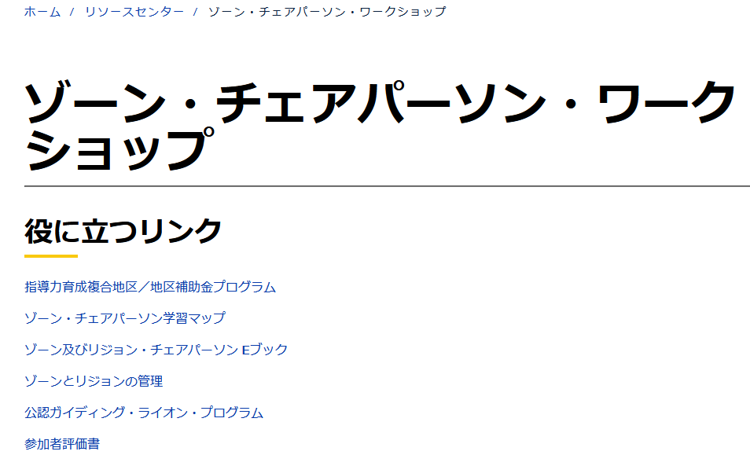

成功に備えよう！
講師によるワークショップのリソースはウェブサイトに掲載！
Chris Bunch – LION Managing Editor
Sanjeev Ahuja – Chief of Marketing & Membership
Dan Hervey – Brand & Creative Director
Stephanie Morales – Meetings Manager
セッション前の準備
ゾーン・チェアパーソンの役割
ゾーンの目標設定と行動計画
問題解決
クラブ健康診断
Notes:
このウェブページは最近更新され、ゾーン・チェアパーソンとしての成功に備えるために役立つ資料が掲載されています。

Slide 11
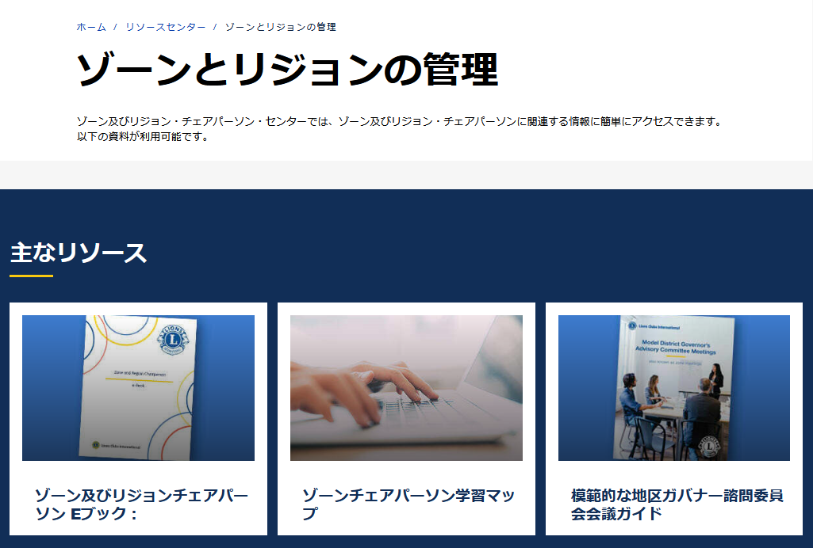

このウェブページはツールとリソースの発信源
Notes:
このウェブページはツールとリソースの発信源です。
「リソース」のセクションを確認し、最新版のゾーン・チェアパーソンEブックを見つけてください。ゾーン・チェアパーソン研修の各単元へのリンクも設けられ、自習形式でも、講師による研修としても履修できます。
このウェブページには、ゾーン会議を進行したり、クラブの健康を支援するためによく用いられる書式やガイドへのリンクも設けられています。
このQRコードをスキャンすれば、英語のページにアクセスできます。言語に合わせて変更する必要があります。

Slide 12

ゾーン及びリジョン・チェアパーソンEブック！
以下の内容が含まれ、年度を通じて役立つ：
準備と研修
年間の予定表を作成
クラブと地区に関する役割
クラブの健康を維持するためのクラブ向上・活性化リソース
クラブ間の調和を促進
Chris Bunch – LION Managing Editor
Sanjeev Ahuja – Chief of Marketing & Membership
Dan Hervey – Brand & Creative Director
Stephanie Morales – Meetings Manager
Notes:
ゾーン及びリジョン・チェアパーソンEブックには、この重要な役割を効果的に果たすための手順が段階的に示されており、最近更新されました。
年間を通じて役立つもので、こうした内容が含まれています。
準備と研修
年間の予定表を作成
クラブと地区に関する役割
クラブを支援するために役立つクラブ向上・活性化リソース
クラブ間の調和を促進するツール

Slide 13

公認ガイディング・ライオンになる！
新クラブと苦境にある既存クラブの両方を支援する方法を学ぶ。
すべてのクラブ役員の役割を十分に理解する。
クラブ運営のベストプラクティスを重視する。
クラブ用の最新リソースを把握しておく！
Chris Bunch – LION Managing Editor
Sanjeev Ahuja – Chief of Marketing & Membership
Dan Hervey – Brand & Creative Director
Stephanie Morales – Meetings Manager
Notes:
公認ガイディング・ライオンになりましょう！
新クラブと苦境にある既存クラブの両方を支援する方法を学ぶ。
すべてのクラブ役員の役割を十分に理解する。
クラブ運営のベストプラクティスを重視する。
最新のクラブ用リソースを把握しておく！

Slide 14

リーダーとしての役割に備え、成功に備える
任期が始まる前に
  年度内に実施される行事の
    予定表を作成する。
  情報を整理する – クラブの役員との連絡方法を把握する。
Notes:
リーダーとしての役割に備え、成功に備えます。
任期が始まる前に、年間の予定表を作成しておきましょう。
クラブ訪問
ゾーン会議
地区キャビネット会議
大会と会議
情報を整理する – クラブの役員との連絡方法を把握します。

Slide 15
準備はOK – これから何を？
年間を通じて
クラブと積極的に関わり続ける。
Notes:
さて、準備はできました – これから何をすればよいでしょう？
年間を通じて、クラブと積極的に関わり続けるようにしてください。

Slide 16
クラブ訪問の準備を整え、積極的に関わり続ける
クラブの親友になろう！
クラブとその事業について熟知する。クラブの功績レポートに精通する。
質問があった場合に備えて、会則及び付則と新会員オリエンテーション・ブックレットのコピーを用意しておく。
国際会長と地区ガバナーのテーマを把握し、説明するための準備を整える。
Notes:
クラブ訪問の準備を整え、積極的に関わり続けます！
クラブの親友になりましょう！
クラブとその事業について熟知します。クラブの功績レポートについて取り上げましょう – どこで入手でき、どんな情報が含まれているでしょうか？
質問があった場合に備えて、会則及び付則と新会員オリエンテーション・ブックレットのコピーを用意しておきます。これで準備は万全です。
国際会長と地区ガバナーのテーマをPRします。テーマについて説明し、情報を提供できるようにしておきましょう。

Slide 17
クラブ訪問の準備を整え、積極的に関わり続ける
クラブの親友になろう！
ゾーンのテーマをPRし、熱意を高める。
会費や納入金などを含めて、ライオンズに関する質問に答えられるようにしておく。
毎年クラブ優秀賞の受賞を目指すようクラブに奨励する！
次のゾーン・チェアパーソンを発掘する：引き継ぎ計画
Notes:
ゾーンのテーマを決めている場合には、それをPRします。その背後にある熱意や、クラブが達成を支援できる方法について取り上げましょう。
国際協会がクラブに請求する会費や、予定されている会費の増額について、十分に把握するようにしてください。この情報が国際協会ウェブサイトのどのウェブページで見つかるかを把握しておきましょう。
毎年クラブ優秀賞の受賞を目指すよう、クラブに奨励してください！申請書のコピーを用意しておき、クラブにウェブページで詳細を確認するよう奨励します。
引き継ぎ計画は重要です。クラブ訪問の際に、次期ゾーン・チェアパーソンの適任者を探しましょう。

Slide 18
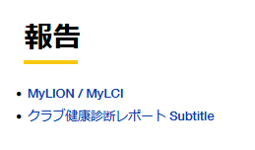
クラブ健康診断レポートへのアクセス方法
Notes:
クラブ健康診断レポートには、「ゾーン/リジョン・チェアパーソン」ウェブページの「リソース」のセクションにあるリンクをクリックすればアクセスできます。
地区未編成の暫定ゾーン/リジョン・チェアパーソンは、ここにアクセスするとよいでしょう。

Slide 19

クラブ健康診断レポート
クラブの健康状態を毎月診断：
会員の増減
以下を概観できる：
年度現時点での会員の増減
アクティビティ報告
役員の交代
会員報告履歴
クラブの現状
アクティビティ報告
報告履歴
役員の交代
クラブの状態
Notes:
ゾーン・チェアパーソンにとって最も役立つツールの一つが、クラブ健康診断レポートです。
毎月作成され、地区ガバナーにEメールで送信されます。
地区ガバナーに頼んで、このレポートを毎月配信してもらいましょう。
クラブ健康診断レポートでは、これらを概観できます。
クラブの状態 - 正常な状態かステータスクオ処分を受けているか
会員数 - 年度現時点での会員の増減
また、クラブによる報告の頻度も記載されています。
月例会員報告履歴（報告の頻度）。
クラブ会長交代の有無 - 注意すべき重要な点（リーダー職に就く人材の減少について検討）
アクティビティ報告 – 報告システムで奉仕を報告するようクラブに奨励してください！

Slide 20
クラブの功績レポート
当年度に入会または退会した会員を含めて、クラブの会員数
クラブの状態
クラブ役員
新会員のスポンサーになった会員
表彰回数の多いクラブ会員（キー賞、終身会員、在籍年数シェブロン、クラブ優秀賞、その他）
MJFや累進MJF寄付者を含むLCIFへの貢献度
クラブに対する表彰
最近のアクティビティ
Notes:
このレポートには、クラブの状態が詳しく記載されています。
このスライドで分かるように、レポートには幅広いカテゴリーが含まれており、訪問に先立ってクラブを熟知しておくために役立ちます。
現在このレポートはLion Portalのレポートのセクションにありますが、新しい報告システムが導入されたら、そこに移されることになります。

Slide 21


時間をかけて各クラブ役員の役割を理解する。
新しい役員・理事・委員会委員長職。
目的が改められ、刷新された常設委員会。
新たに定められた標準クラブ組織図。
Chris Bunch – LION Managing Editor
Sanjeev Ahuja – Chief of Marketing & Membership
Dan Hervey – Brand & Creative Director
Stephanie Morales – Meetings Manager
Notes:
時間をかけて各クラブ役員の役割を理解しましょう。
クラブの運営を強化し、クラブのリーダーが焦点の明確な組織を作れるよう、標準版クラブ会則及び付則に重要な変更が加えられました。
新しい役員・理事・委員会委員長職が設けられています。
委員会の目的が改められました – 委員会は現在、7つの主要なクラブ役員を中心に設けられ、成功するクラブの主な機能を支える形になっています。これらの機能は次の通りです。
有意義な地域社会奉仕を提供
会員を増強し、良好な関係を構築
トップクラスのリーダーを育成

Slide 22

クラブ優秀賞
成功へのロードマップ
以下の重点項目に関して基準が設けられています。
会員拡大
奉仕
リーダーシップと組織の向上
マーケティング
この賞は毎年獲得することが可能 - すべてのクラブが目指すべき大きな目標！
Notes:
クラブは年度初めに申請書を確認し、優秀なクラブとなるためのロードマップとして活用するとよいでしょう。
会員拡大：
1名以上の純増を達成した
または
ライオンズクラブ、レオクラブ、もしくはクラブ支部の新規結成を達成した
奉仕:
クラブの会員数に5ドルを乗じた額以上の金額をLCIFに寄付した。
新たな奉仕事業を開始した（グローバル重点分野を考慮すること）
国際本部に報告済みの、クラブが参加した奉仕事業を三つ挙げてください。
リーダーシップと組織の向上：
クラブがグッドスタンディングである（ステータスクオや滞納金を理由とする活動停止処分ではない、すなわち地区会費を完納し、ライオンズクラブ国際協会のクラブ口座に、50ドルを上回り90日を経過した未納残高がない。）
クラブ役員を国際本部に報告した
主要役員がクラブ役員研修に参加した
マーケティング：
地元の報道機関やソーシャルメディアを通じて奉仕活動を公表した。
1月1日よりも前に結成されたクラブは受賞対象となります。

Slide 23

デジタルプラットフォームを活用して担当クラブとの緊密なつながりを維持
Chris Bunch – LION Managing Editor
Sanjeev Ahuja – Chief of Marketing & Membership
Dan Hervey – Brand & Creative Director
Stephanie Morales – Meetings Manager
担当クラブのソーシャルメディア・グループに参加する。
担当クラブのEクラブハウスやSalesforceでクラブの活動をフォローする。
報告システムでレポートを確認する。
Notes:
デジタルプラットフォームを活用して担当クラブとの緊密なつながりを維持します。
担当クラブのソーシャルメディア・グループに参加する。
担当クラブのEクラブハウスやSalesforceでクラブの活動をフォローする。
報告システムでレポートを確認する。

Slide 24
ゾーン会議の成功
準備し、参加を促し、フォローアップする！

Slide 25

ゾーン会議ガイドは会議の準備を整えるために役立つ。
このガイドはゾーンおよびリジョン・チェアパーソンのウェブページに掲載されており、記入式のPDF書式も含まれている。 以下に関するヒント：
十分に前もって会議の日程を設定
会議ごとの議事次第の例
ゾーン会議のさまざまな会場の提案
地区グローバル・アクション・チームの各コーディネーターの支援を確保
注意：会議は常に簡潔に、クラブのニーズを中心に据えること！
Chris Bunch – LION Managing Editor
Sanjeev Ahuja – Chief of Marketing & Membership
Dan Hervey – Brand & Creative Director
Stephanie Morales – Meetings Manager
Notes:
ゾーン会議ガイドは会議の準備を整えるために役立ちます。
このガイドはゾーンおよびリジョン・チェアパーソンのウェブページに掲載されており、記入式のPDF書式も含まれています。これらに関するヒントが示されています：
十分に前もって会議の日程を設定。
会議ごとの議事次第の例。
ゾーン会議のさまざまな会場の提案。
地区グローバル・アクション・チームの各コーディネーターの支援を確保。
注意：会議は常に簡潔に、クラブのニーズを中心に据えること！

Slide 26
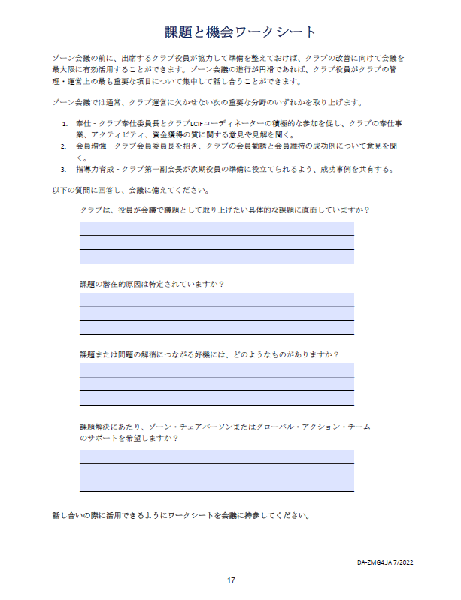
クラブの準備を支援 ―
「課題と機会ワークシート」を記入
特定の運営分野に苦労しているクラブにとって役立つツール。
クラブ訪問またはゾーン会議で使用できる。
地区GATの各コーディネーターとクラブ支援戦略について検討する際に役立つツール。
Chris Bunch – LION Managing Editor
Sanjeev Ahuja – Chief of Marketing & Membership
Dan Hervey – Brand & Creative Director
Stephanie Morales – Meetings Manager
Notes:
クラブの準備を支援しましょう ― 「課題と機会ワークシート」を記入してもらいます。
少し余計に配慮を必要としているクラブや、問題に対処する方法を探しているクラブもあるでしょう。
特定の運営分野に苦労しているクラブにとって役立つツールです。
クラブ訪問またはゾーン会議で使用できます。
地区GATの各コーディネーターとクラブ支援戦略について検討する際にも役立ちます。
役立つヒント：初回のゾーン会議に、次の各分野に関するクラブの目標をリストにして持ってくるよう、各クラブ会長に依頼しましょう。
会員拡大/維持
指導力育成
奉仕
LCIF
この「課題と機会ワークシート」は、彼らがSMART目標を立てたり、非現実的な目標を調整したりするために役立つでしょう。

Slide 27
地区ガバナー諮問委員会
ゾーン会議は地区ガバナー諮問委員会から始まる
会長
副会長
幹事
ゾーン・チェアパーソン
Notes:
ゾーン会議は地区ガバナー諮問委員会から始まります。
会議にその他のクラブ役員を招くゾーンもあるでしょう。しかし、地区ガバナー諮問委員会の主なメンバーはこの通りです。
クラブ会長
クラブ副会長
クラブ幹事
会議の主な焦点に基づきGATの各コーディネーターやプログラムに関するスピーカーを招く場合には、次の役員を対象とする学習の機会にしてもよいでしょう。
クラブ奉仕委員長
クラブ会員委員長
クラブ指導力育成委員長

Slide 28
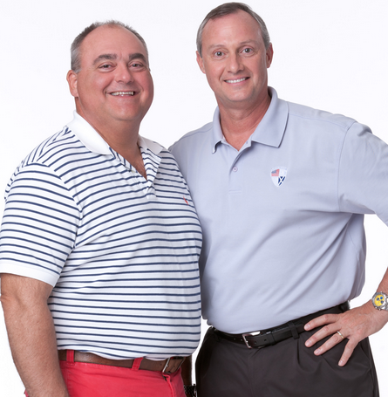
ガイディング・ライオンもクラブの情報源
クラブのガイディング・ライオンが任命されている場合には、必ず参加を求める
公認ガイディング・ライオン
Notes:
ガイディング・ライオンもクラブの情報源です。クラブのガイディング・ライオンが任命されている場合には、必ず参加を求めるようにしてください。
新たに結成されるライオンズクラブには、それぞれガイディング・ライオンが任命されます。彼らはクラブ役員と直接協力し、クラブが効果的な運営に向けて着実にスタートできるようにします。
結成から2年に満たないクラブがあるなら、これらの重要なリーダーをゾーン会議に招くことは有益です。
ゾーン内の既存クラブにもガイディング・ライオンが任命されている可能性があり、皆さんがそれを把握していない場合もあるでしょう。
地区ガバナーに依頼して、ゾーン内のクラブに任命されているガイディング・ライオン全員のリストをもらっておきましょう。
ガイディング・ライオンのレポートはSalesforceで閲覧できます。

Slide 29
GAT…クラブ役員にとって役立つ人材
地区ガバナー
地区GST
コーディネーター
地区GMT
コーディネーター
地区GLT
コーディネーター
地区GET
コーディネーター
Notes:
ゾーン・チェアパーソンは、専門的な知識と経験の豊かな地区役員とクラブを結び付けます。例えば、クラブ役員がクラブを導けるよう支援するグローバル・アクション・チームの各コーディネーターなどです。
地区では、コーディネーターは地区キャビネットのメンバーとして1年の任期を務めます。
地区ガバナーは、地区におけるグローバル・アクション・チーム・ファシリテーターを務めます。
各地区にはこれらのメンバーがいます。
地区グローバル奉仕チーム・コーディネーター
地区グローバル会員増強チーム・コーディネーター
地区グローバル指導力育成チーム・コーディネーター
そして来年度からは、グローバル・エクステンション・チーム・コーディネーター
これらの地区役員はそれぞれ、個々の機能分野でクラブが成功するために役立つ専門知識を提供してくれます。
ゾーン内のクラブのために、これらの貴重な人材に関わってもらう方法を探しましょう！
GATのメンバーはクラブを監督するための人員ではなく、クラブが利用できる人材であることを肝に銘じ、クラブにも理解してもらうようにしてください。彼らの存在は、スライド22で取り上げた4つの分野で、クラブの効果を高めるために役立ちます。

Slide 30

第1回会議 – 奉仕を焦点に！
グローバル・アクション・チーム
クラブ役員
会長
副会長
地区GSTコーディネーター
ゾーン・チェアパーソン
奉仕委員長
幹事
Notes:
第1回会議 – 奉仕を焦点に！
クラブ役員に学習の機会を提供するため、会議の焦点は奉仕に置きます！
それはまず、ゾーン・チェアパーソンである皆さん、
そしてゾーン内のさまざまなクラブの地区ガバナー諮問委員会メンバーから始まります。
ただし、クラブの奉仕委員長にも参加を求めます。
また、グローバル・アクション・チームの地区GSTコーディネーターにも参加してもらいましょう。

Slide 31
地区GSTコーディネーターに以下の情報を提供してもらう
国際、複合地区、地区のプログラム
地区全体の奉仕事業とプログラム
クラブの奉仕事業に関する意見交換
新たな奉仕事業を特定する方法
地域社会奉仕ニーズ調査
Chris Bunch – LION Managing Editor
Sanjeev Ahuja – Chief of Marketing & Membership
Dan Hervey – Brand & Creative Director
Stephanie Morales – Meetings Manager
地区GSTコーディネーター
Notes:
グローバル奉仕チーム・コーディネーターに、こうした情報を提供してもらいましょう。
国際、複合地区、地区のプログラム
地区全体の奉仕事業とプログラム
クラブの奉仕事業に関する意見交換
新たな奉仕事業を特定する方法
地域社会奉仕ニーズ調査

Slide 32








クラブ奉仕委員長用のリソース
小児がん
糖尿病
災害援助
環境保全
人道支援
食料支援
視力保護
青少年支援
奉仕の道のり
学ぶ – 発見する – 行動する – 祝う
Notes:
クラブ奉仕委員長用のリソース
グローバル重点分野：
糖尿病
環境保全
食料支援
視力保護
小児がん
新しいウェブサイトで「奉仕の道のり」を検索すると、幅広いツールやリソースが見つかります。これらは、クラブが各地域社会に有意義な奉仕を提供するために役立ちます。
学ぶ – グローバル重点分野について理解します。
発見する – 奉仕ツールキットを確認します。
行動する – 奉仕事業に着手します。
祝う – 皆さんのストーリーを伝えてください！
ここに書かれているものに加えて、さらに3つのLCIF焦点分野もあります。 それらは、青少年支援、災害援助、人道支援です。

Slide 33
ライオンズクラブ国際財団
ライオンズの奉仕に力を与える。
交付金を管理：
人道奉仕イニシアチブ
グローバルヘルス・イニシアチブ
新興イニシアチブ
地区LCIFコーディネーターを会議に招き、LCIFに関するライオンズの知識を高めてもらう。
Chris Bunch – LION Managing Editor
Sanjeev Ahuja – Chief of Marketing & Membership
Dan Hervey – Brand & Creative Director
Stephanie Morales – Meetings Manager
Notes:
LCIFは皆さんの財団です。 LCIFは、奉仕に力を与えるために存在します。
交付金を管理：
人道奉仕イニシアチブ
グローバルヘルス・イニシアチブ
新興イニシアチブ
地区LCIFコーディネーターを会議に招き、LCIFに関するライオンズの知識を高めてもらいましょう。

Slide 34

第2回会議 – 会員を焦点に！
グローバル・アクション・チーム
クラブ役員
会長
副会長
地区GMTコーディネーター
ゾーン・チェアパーソン
会員委員長
幹事
Notes:
第2回会議 – 会員を焦点に！
会議の焦点は会員に置きます！
さまざまなクラブの地区ガバナー諮問委員会メンバーを招集します。
ただし、クラブの会員委員長にも参加を求めましょう。
また、グローバル・アクション・チームの地区GMTコーディネーターにも参加してもらいます。

Slide 35
地区GMTコーディネーターに以下を行ってもらう：
クラブに会員に関する資料を推奨する。
クラブ会員委員長に支援と助言を提供する。
新クラブを結成できそうな地域社会を見つける。
クラブが会員拡大計画を実行できるよう支援する。
Chris Bunch – LION Managing Editor
Sanjeev Ahuja – Chief of Marketing & Membership
Dan Hervey – Brand & Creative Director
Stephanie Morales – Meetings Manager
地区GMTコーディネーター
Notes:
グローバル会員増強チーム・コーディネーターにこうしたことを行ってもらいます。
クラブに会員に関する資料を推奨する。
クラブ会員委員長に支援と助言を提供する。
新クラブを結成できそうな地域社会を見つける。
クラブが会員拡大計画を実行できるよう支援する。
ゾーン内のクラブ、またはゾーン・チェアパーソンである皆さんが新ライオンズクラブを結成したいと考えているなら、グローバル・エクステンション・チームコーディネーターに支援を求めるとよいでしょう。

Slide 36



クラブ会員委員長用のリソース
Notes:
クラブ会員委員長ガイドには次のような内容が含まれています。
任期の準備
責任
支援と指導
会員の満足度
会員勧誘
アワードおよび表彰
予定表
誘ってみよう – 会員勧誘のステップ
クラブを備えさせる。
クラブの会員増強計画を立てる。
クラブの会員増強計画を実施する。
新会員を歓迎する。
新会員を参加させる。
新会員オリエンテーション・ガイド - ストーリー：一人のライオンからグローバルな誇りへ。
クラブ、地区、ライオンズの世界的な活動範囲について、新会員に紹介します。

Slide 37
第3回会議 – 指導力育成を焦点に！
グローバル・アクション・チーム
クラブ役員
副会長
地区GLTコーディネーター
ゾーン・チェアパーソン
会長
幹事
Notes:
第3回会議 – 指導力育成を焦点に！
会議の焦点は指導力育成に置きます！
さまざまなクラブの地区ガバナー諮問委員会メンバーを招集します。
ただし、特にクラブ副会長に配慮すべきです。なぜなら、各クラブでは、次年度に向けて役員の引き継ぎを計画する必要があるからです。
グローバル・アクション・チームの地区GLTコーディネーターに参加してもらいましょう。

Slide 38
地区GLTコーディネーターに以下を行ってもらう：
将来のクラブ役員を育成する。
成長とさらなる指導力育成の機会をPRする。
全面的に責任を果たすよう新クラブ役員に奨励する。
クラブ役員研修行事に参加する。
Chris Bunch – LION Managing Editor
Sanjeev Ahuja – Chief of Marketing & Membership
Dan Hervey – Brand & Creative Director
Stephanie Morales – Meetings Manager
地区GLTコーディネーター
Notes:
地区GLTコーディネーターにこうしたことを行ってもらいます：
将来のクラブ役員を育成する。
成長とさらなる指導力育成の機会をPRする。
全面的に責任を果たすよう新クラブ役員に奨励する。
クラブ役員研修行事に参加する。

Slide 39


クラブ役員用Eブック
Chris Bunch – LION Managing Editor
Sanjeev Ahuja – Chief of Marketing & Membership
Dan Hervey – Brand & Creative Director
Stephanie Morales – Meetings Manager
会長
副会長
幹事
会計
会員委員長
奉仕 委員長
Notes:
クラブ役員Eブックには、年度全体にわたる管理と指導の手順が段階的に示されています。
クラブの役職ごとに専用のEブックがあり、各役員が年度内に順次遂行していくべき業務がまとめられています。
オンラインで入手できるあらゆる関連のリソースやツールへのリンクも含まれており、クラブ役員用のトップページやクラブ用のリソースにすぐにアクセスできるようになっています。
ウェブサイトで各役職を入力して検索すれば、クラブ役員別のウェブページが見つかります。
各ウェブページにはそれぞれの役割を果たすために必要なツールやリソースへのリンクが設けられ、即座にアクセスできます。

Slide 40



クラブ会長および第一副会長
（クラブ指導力育成委員長）用のリソース
Notes:
クラブ活性化計画 – このリソースは、クラブが継続的な改善を行う方法を模索するために役立ち、年間計画のツールとしても利用できるシンプルなものです。全会員の参加を推奨しています。
クラブの成功を目指して - チームを作り、ビジョンを掲げ、計画を立て、成功を収めるためのSWOT分析、SMART目標設定、行動計画策定の方法を、順を追って説明しています。
あなたのクラブ、あなたのやり方で – このガイドには、クラブが十分に計画されたクラブ例会をカスタマイズして開催し、実施して楽しみ、友情と会員の満足度を高めるために役立つ手順が段階的に示されています。

Slide 41

地区ガバナーおよび
地区GATコーディネーターとのコミュニケーション
地区役員に対するゾーン会議報告書を作成する
クラブの成果とベストプラクティスを報告する
クラブに関する懸念があれば記録する
クラブ役員を支援する行動を提案する
Notes:
ゾーン・チェアパーソンとして、主な分野におけるクラブの健康を支援する地区の人材とクラブを結び付けるようにしてください。例えば、次のような分野です。
奉仕 – クラブの奉仕の焦点が常に各地域社会のニーズに適ったものとなるようにする
会員拡大 – クラブが新会員を特定する方法と現会員を参加させ続ける方法の両方を探す上で、ゾーン・チェアパーソンはコミュニケーションの最前線に立つことになります。
指導力育成 – ゾーン・チェアパーソンはクラブ役員と緊密に協力し、彼らが新しいリーダー候補を発掘できるよう支援します。また、彼らがクラブの役員として、そして最終的には地区の役員として、より高いレベルの役職への就任を目指していくよう奨励します。

Slide 42
第4回会議 – 将来を焦点に！
（任意）
会長
副会長
幹事
ゾーン・チェアパーソン
地区GLT
コーディネーター
Notes:
この会議は、複合地区大会の約30日前、または地区会則及び付則の規定に従って開催します。クラブの現役員と次期役員に参加を求めましょう。
次期役員を次年度に備えさせるため、地区GLTコーディネーターに指導力育成について説明してもらうことを考えます。

Slide 43
将来を焦点に、準備を支援する！
ゾーンに関する会議を開会
紹介
引き継ぎ
クラブの成功を目指して（グローバル・メンバーシップ・
アプローチ）
奉仕への認識向上
LCIFへの認識向上
アワード
Chris Bunch – LION Managing Editor
Sanjeev Ahuja – Chief of Marketing & Membership
Dan Hervey – Brand & Creative Director
Stephanie Morales – Meetings Manager
地区GLTコーディネーター
Notes:
4回目のこの会議の開催は任意であり、その内容はここにある通りです。
開会時：ゾーン内のクラブの重要性を指摘します。諮問会議の重要性と、参加することの意義について取り上げます。
紹介：各役員（現および次期）に自己紹介を行ってもらいます。
引き継ぎ：次年度の役員への引き継ぎをどのように円滑にしているか、各役員に説明してもらいます。任期が始まる前に知っておきたい情報はないか、新役員に尋ねます。
クラブの成功を目指して：クラブがGMAを活用できるよう、ウェブサイトに掲載されている資料を確認します。
奉仕への認識向上：奉仕に関する独創的なアイディアの交換をどのように促していくかについて話し合ってもらいます。「奉仕の道のり」ウェブページに掲載されている資料について取り上げます。
LCIFへの認識向上：LCIF交付金事業をPRし、資金獲得の観点から地区の現状について検討します。
アワード：この時間を利用して、会議への参加、会員拡大、優れた奉仕、その他の功績を称え、クラブ役員を表彰します。
さて、ゾーン・チェアパーソンが次に検討することは何でしょうか？

Slide 44
ゾーンおよびリジョン・チェアパーソン - グローバル・メンバーシップ・アプローチ
Notes:
グローバル・メンバーシップ・アプローチを役立ててクラブをどのように支援できるか、これから話し合っていきましょう。

Slide 45
ゾーン内のクラブの意欲をかき立てるものは何か？
支援し合ってもらうため、また手を貸してくれる地区役員と結び付けるため、クラブをどうやってゾーン会議に参加させ、結束させるか？
Chris Bunch – LION Managing Editor
Sanjeev Ahuja – Chief of Marketing & Membership
Dan Hervey – Brand & Creative Director
Stephanie Morales – Meetings Manager
Notes:
互いを支援するため、また手を貸してくれる地区役員と結び付けるため、クラブをどうやってゾーン会議に参加させ、結束させていきますか？
ゾーン内のクラブの意欲をかき立てるものは何でしょうか？
役立つヒント：大抵の場合、小さなことが最も大切です！「ありがとう」の一言には大きな力があり、シンプルな贈り物になります！

Slide 46
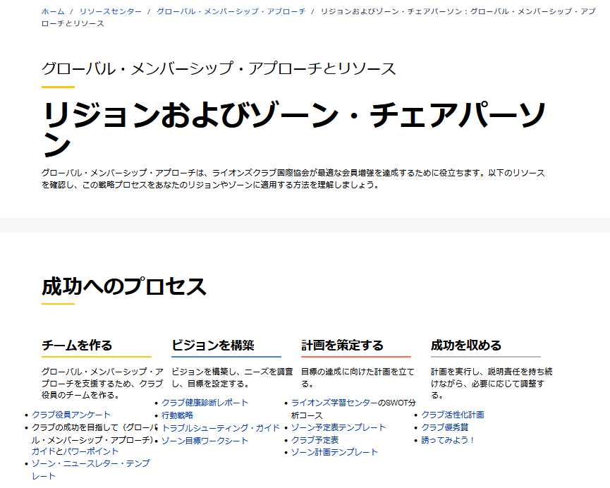
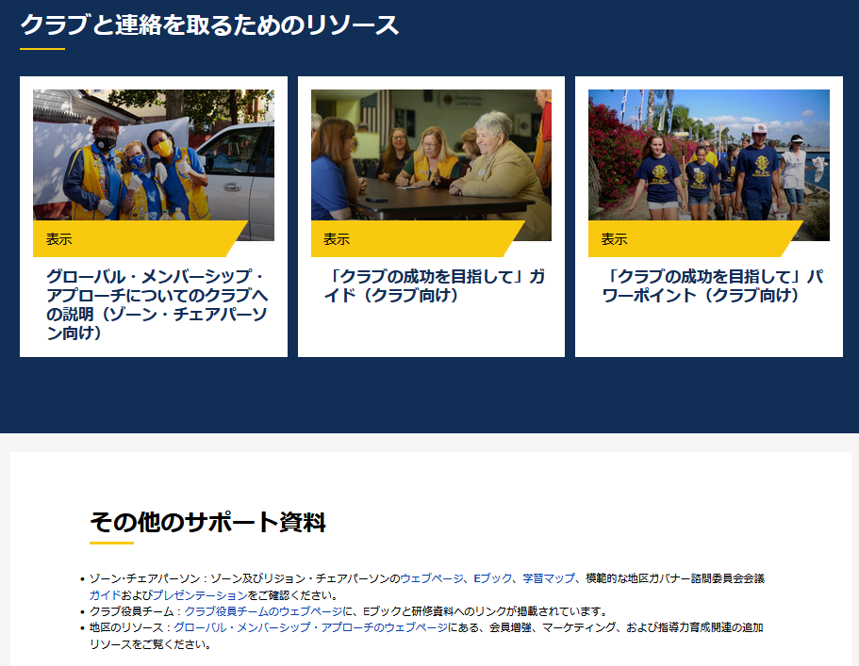

ゾーンおよびリジョン・チェアパーソン - グローバル・メンバーシップ・アプローチ
Notes:
国際協会では、「リジョンおよびゾーン・チェアパーソン - グローバル・メンバーシップ・アプローチとリソース」というウェブページを立ち上げました。
このウェブページの焦点は、「成功へのプロセス」を支援するツールとリソースです。
これらのツールとリソースは、次の分野においてクラブを支援する際に、ゾーン・チェアパーソンにお役立ていただけるよう開発されました。
チームを作る
ビジョンを構築する
計画を策定する
成功を収める
QRコード：スキャンすれば、直接ウェブページにアクセスできます。

Slide 47
フォローアップ
Notes:
ゾーン内に問題を抱えているクラブがあるなら、必ず正確で綿密な記録を取り、解決策を見つけて速やかに答えを返すようにしてください。これは、日頃の習慣として常に守るようにしてください。

Slide 48
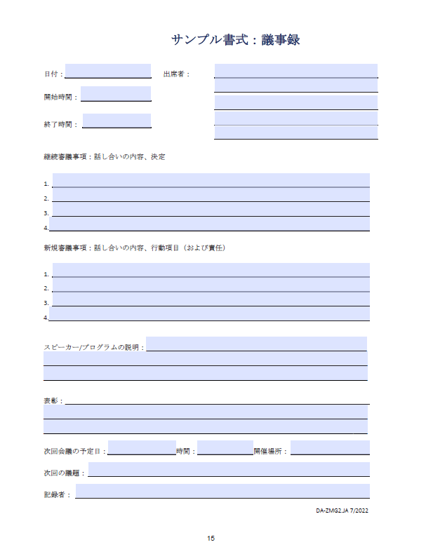
会議の記録を取る。
このテンプレートを使ってゾーン会議の議事録を付ける。
次回のゾーン会議に持ち越す必要のある議題がある場合に役立つツール。
ゾーン行事の優れた履歴。
Chris Bunch – LION Managing Editor
Sanjeev Ahuja – Chief of Marketing & Membership
Dan Hervey – Brand & Creative Director
Stephanie Morales – Meetings Manager
Notes:
会議の記録を取ります。
このテンプレートを使ってゾーン会議の議事録を付けてください。
次回のゾーン会議に持ち越す必要のある議題がある場合に役立つツールです。
ゾーン行事の優れた履歴となります。
組織は議事録によって、その歴史と方針を記録します。これは、覚えておくべき重要な概念です。情報の誤りを防ぎ、悪い前例を作らないために、出来事を記録することは重要なのです。

Slide 49
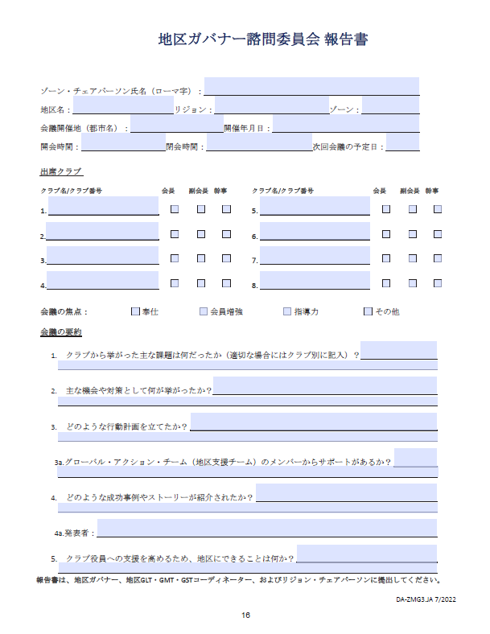
地区ガバナーやGATコーディネーターとともに、クラブを支援し参加を促すために必要なフォローアップを行う。
苦境にあるゾーン内のクラブのために、さらなる配慮の必要な問題に優先順位を付ける。
必要なフォローアップ作業を記録する。
次回ゾーン会議に向けた計画と作業の段取りをまとめる。
Chris Bunch – LION Managing Editor
Sanjeev Ahuja – Chief of Marketing & Membership
Dan Hervey – Brand & Creative Director
Stephanie Morales – Meetings Manager
Notes:
地区ガバナーやGATコーディネーターとともに、クラブを支援し参加を促すために必要なフォローアップを行います。
苦境にあるゾーン内のクラブのために、さらなる配慮の必要な問題に優先順位を付けます。
必要なフォローアップ作業を記録します。
次回ゾーン会議に向けた計画と作業の段取りをまとめます。

Slide 50
クラブの成功を祝い、表彰によって
クラブと会員の成果を称える
Notes:
クラブの成功を祝い、表彰によってクラブと会員の成果を称えましょう。
ゾーン会議では常に何らかの表彰と祝賀を行い、クラブを激励するようにしてください。ライオンズは、自分たちがライオンズであることに幸福を感じるべきです！
これまで多くのことを取り上げてきましたが、次の手順は何でしょうか？

Slide 51
アワード

Slide 52



成果への表彰を受ける。
条件を確認
最初の90日間
年間を通じて
年度終了前
年度終了時
申請書に必要事項を記入
8月31日までに提出
申請書は「ゾーン及びリジョン・
チェアパーソン賞」トップページに掲載。
Chris Bunch – LION Managing Editor
Sanjeev Ahuja – Chief of Marketing & Membership
Dan Hervey – Brand & Creative Director
Stephanie Morales – Meetings Manager
Notes:
成果への表彰を受けましょう。
申請書の提出が必要です。
申請書は「ゾーン及びリジョン・チェアパーソン賞」ウェブページに掲載されています。
今年度のチェアパーソンを対象とする申請書は閲覧できるようになっており、成功への道筋として役立てることができます。
QRコード：このQRコードをスキャンすれば、簡単にアクセスできます。

Slide 53
国際本部連絡先情報
Eメール：
pacificasian@lionsclubs.org
ウェブページ：
https://www.lionsclubs.org/ja/resources-for-members/resource-center/zone-region-chairpersons
Notes:
地区及びクラブ行政部のスタッフがいつでもお手伝いさせていただきます。このスライドの連絡先までお問い合わせください。
それでは、何かご質問があれば、この時間にお答えいたしましょう。

Slide 54
ありがとうございました！

